Slide 1
PSGG Tutorial #01 Target Unity
Naruto Nishizawa
2018/7/22

Slide 2
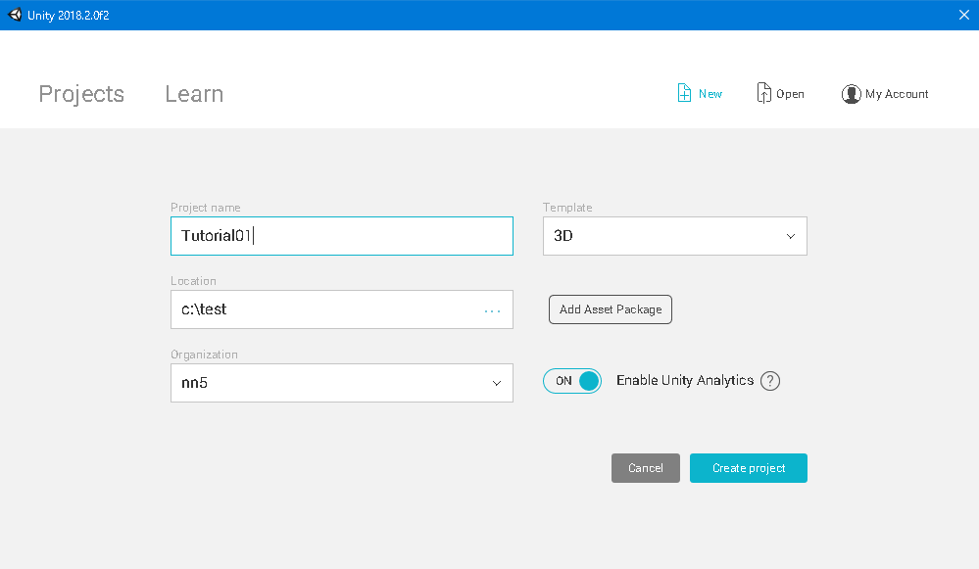
Step 1 新規Unity Project作成
下記のように新規のUnityプロジェクトを作成

Slide 3
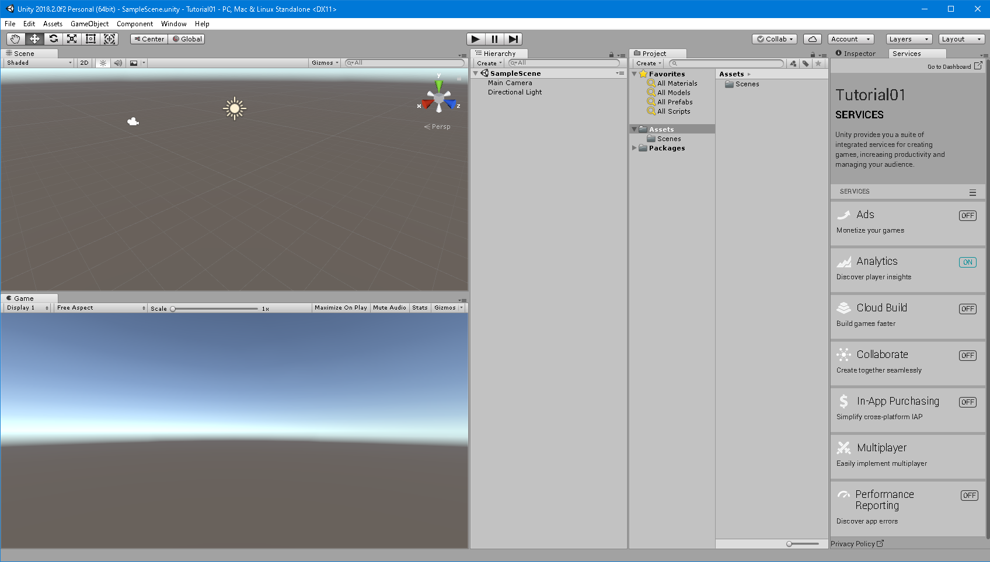

Slide 4
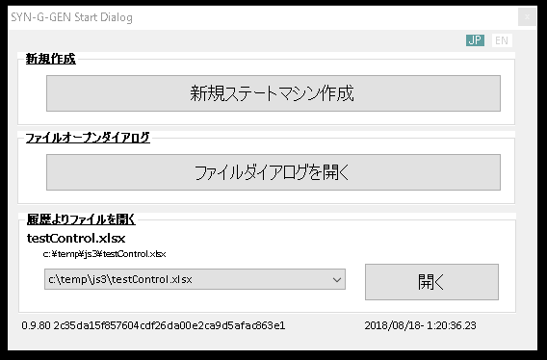
Step 2 Unity用新規ステートマシン作成
SYN-G-GENを起動。
Start Dialogの新規ステートマシン作成ボタンを押下。

Slide 5
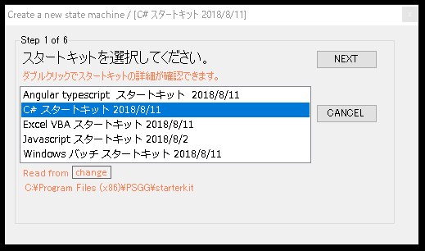
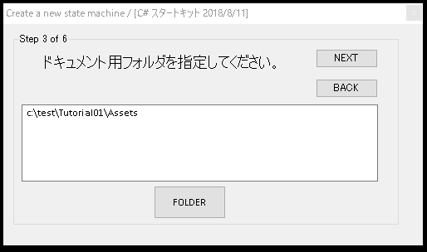
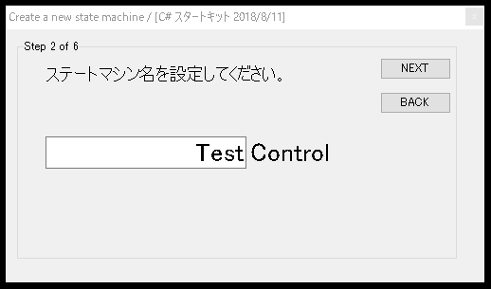
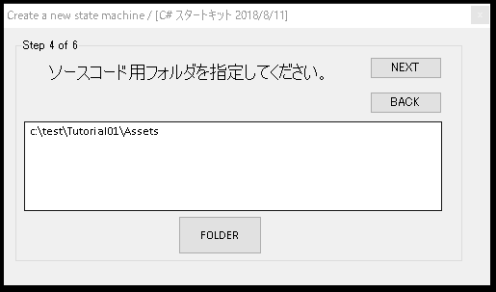
下記のように選択、入力。 NEXTボタンで次へ

Slide 6
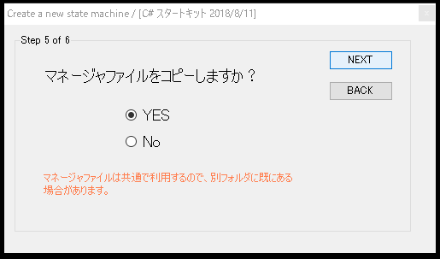
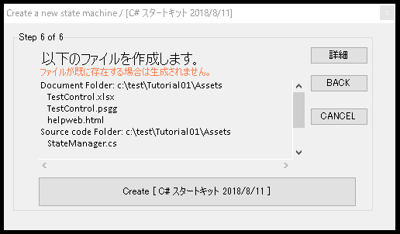
押下

Slide 7
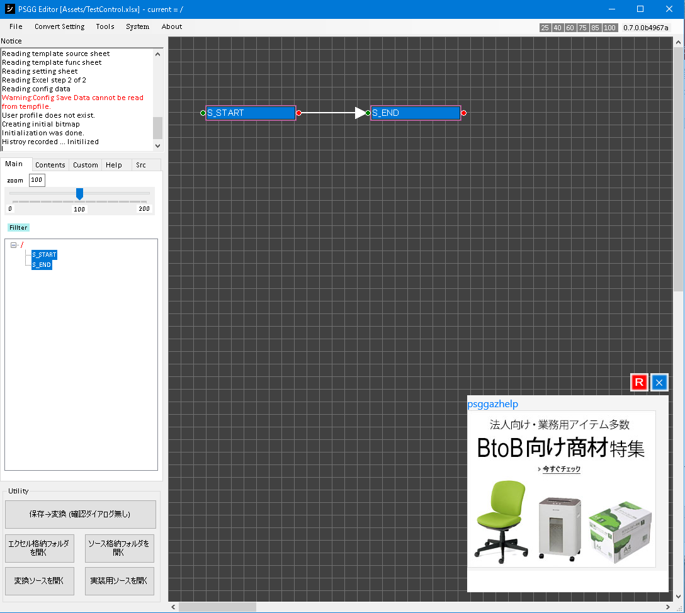
Step 3 PSGG Editorウインドウの説明
通知
パネル
ステート編集
パネル
マルチ
パネル
広告
パネル
ユーティリティ
パネル

Slide 8
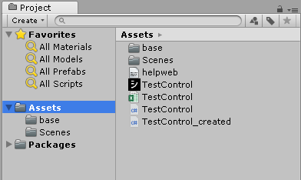
Step 4 Unityプロジェクトに作成したファイルの確認
Base/StateManager.cs
ステートマシン共通クラス
ヘルプタブ用ヘルプファイル
SYN-G-GEN起動用ファイル
ステートマシン保存用エクセルファイル
ユーザ編集用クラスファイル
自動生成クラスファイル

Slide 9
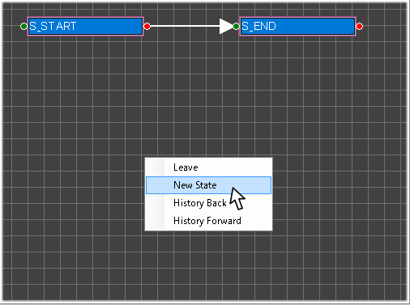
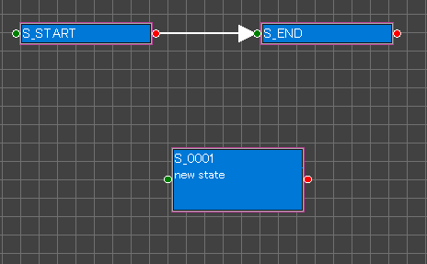
Step 5 新規ステート作成
画面をクリックして、”New State”を選択する。
新ステート “S_0001”が作成される。

Slide 10
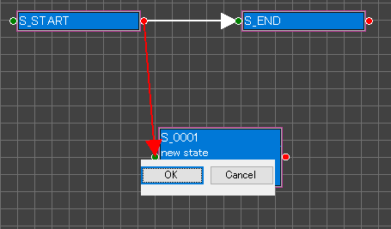
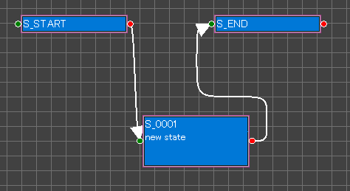
Step 6 接続
S_STARTの赤点をドラッグして、S_0001の緑点にドロップ。
確認ダイアログにてＯＫを選択。
同様にして、S_0001からS_ENDへ接続。

Slide 11
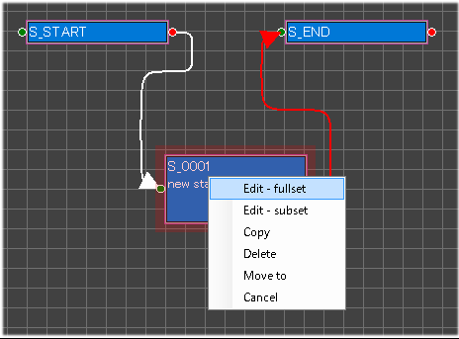
Step 7 Cube生成指定
S_0001ステート上でクリック。
サブメニューから “Edit – fullset”を選択。

Slide 12
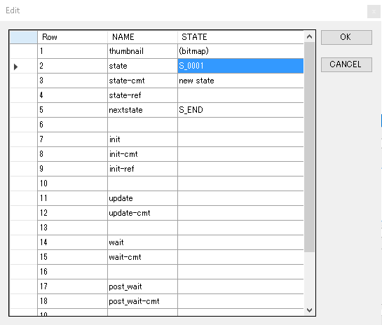
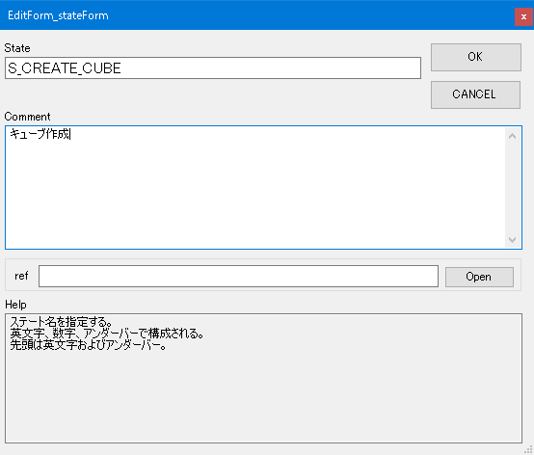
ステート名を変更するため、S_0001をクリック。
Stater欄にS_CREATE_CUBEと記入。
Comment欄に 「キューブ作成」と記入。
OKボタン押す。

Slide 13
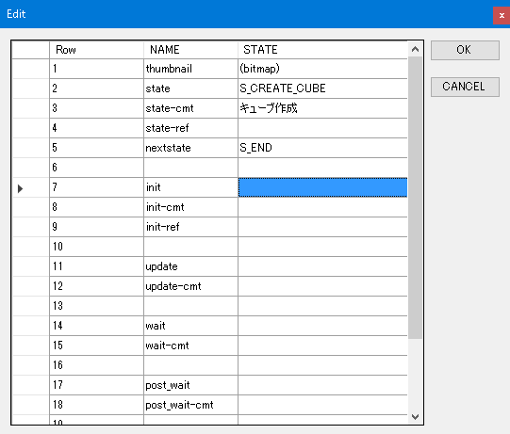
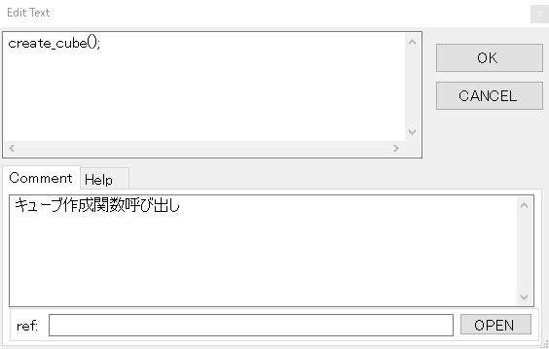
init欄をクリック。
Edit Text欄に “create_cube();”と記入。
Comment欄に「キューブ作成関数呼び出し」と記入。

Slide 14
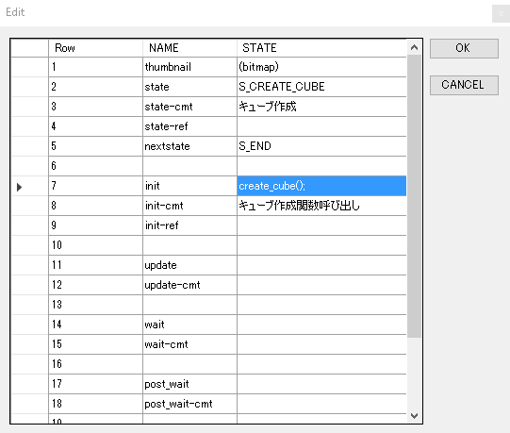
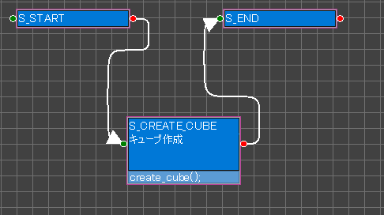
ＯＫボタンを押す。
S_0001ステートが、右図のように変更される。

Slide 15
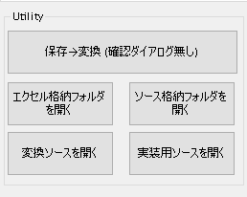
Step 7 create_cube()の実装
ユーティリティパネルの【実装用ソースを開く】ボタンを押す。

Slide 16
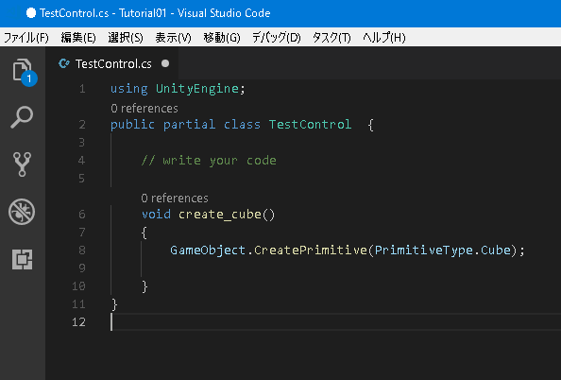
赤枠で囲まれた部分を追加し、保存且つ終了。

Slide 17
Step 8 ソースへ変換
①ユーティリティパネルの【保存→変換】ボタンを押す。
②変換ソース確認。

Slide 18
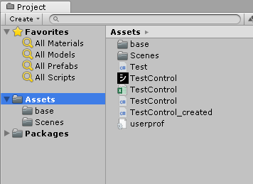
Step 9 ステートマシンのコンポネント化
UnityのGameObjectに追加するため、monobehaviorを継承したコンポネントクラスを生成
Test.csを作成。
ソースは次ページ。

Slide 19
Test.cs
当ステートマシンの
実体用変数宣言。
using System.Collections;
using System.Collections.Generic;
using UnityEngine;
public class Test : MonoBehaviour {
TestControl m_sm;
// Use this for initialization
void Start () {
m_sm = new TestControl();
m_sm.Start();
}
// Update is called once per frame
void Update () {
m_sm.update();
}
}
インスタンス化とStart呼出し。
アップデート呼出し。

Slide 20
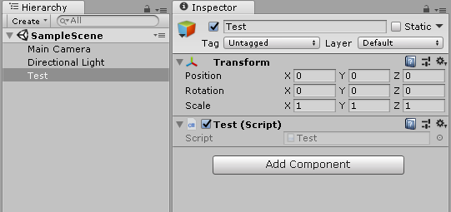
Step 10 シーンのGameObjectに装着

Slide 21
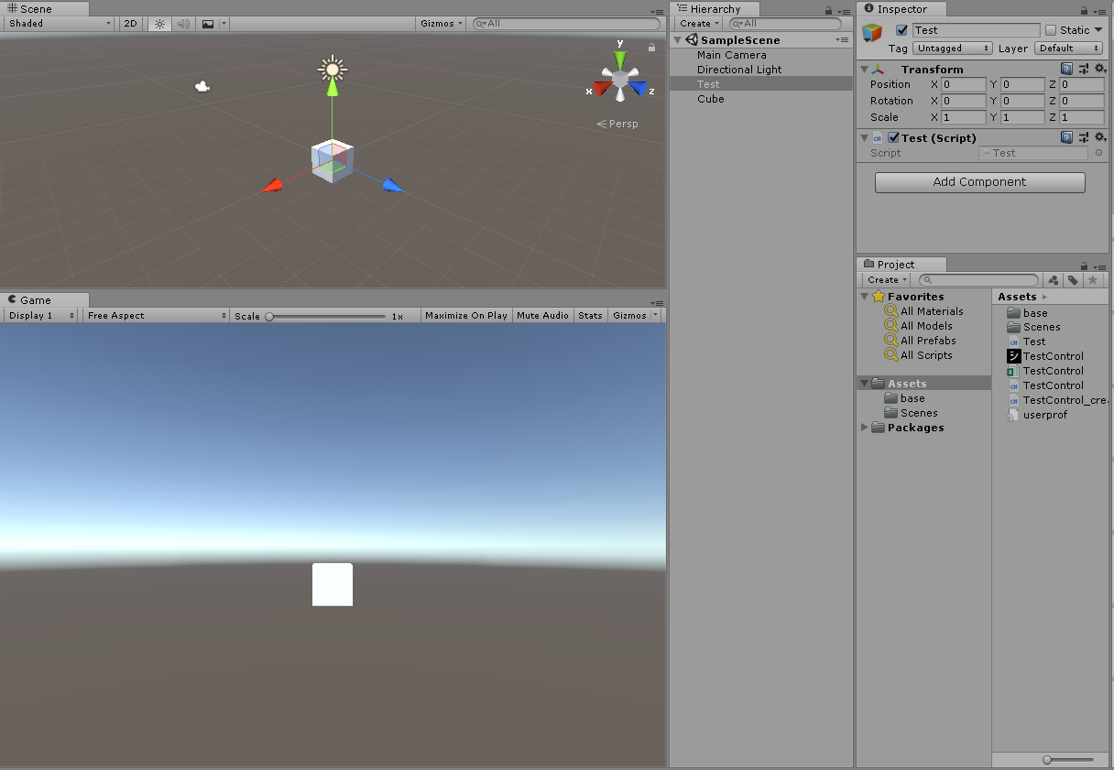
Step 11 実行

Slide 22
まとめ
ステートマシンを新規作成する
ステートマシン図を組み立てる
ステートに関数の呼出しを書く
関数を作成する
ステートマシンをプログラムソースへ変換する
Unity向けに接続クラスを作成する
実行する

